Slide 1
Anticonceptiemiddelen
Wat zijn het en welke
mogelijkheden zijn er?

Slide 2
Inhoud
Opfrissen, Korte herhaling les 1
Wat zijn anticonceptiemiddelen?
Hoe kies je?
Welke varianten zijn er?
Filmpje

Slide 3
Herhaling les 1
Een soa is een geslachtsziekte, overgedragen door seksuele handelingen
Besmetting door intiem lichamelijk contact. Bijvoorbeeld:
Slijmvliezen
Bloed
via een vieze WC of het glas van een ander?

Slide 4
Anticonceptiemiddelen – Voorbehoedsmiddelen
Methoden om zwangerschap te voorkomen
Betrouwbaarheid afhankelijk van juiste gebruik

Slide 5
Hoe kies je?
Wat past het beste bij de?
Vergeet je de pil vaak?
Ga je vaak en lang op reis?
Ben je een topsporter?
De keuze is persoonlijk en gaat vaak in overleg met de huisarts

Slide 6
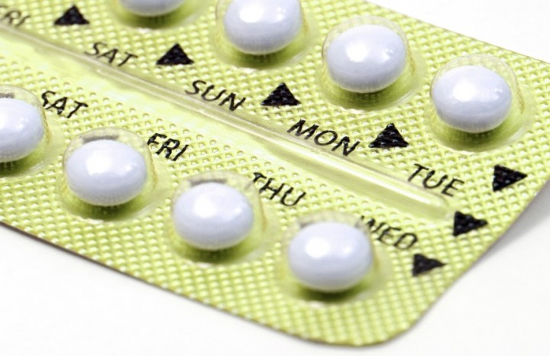
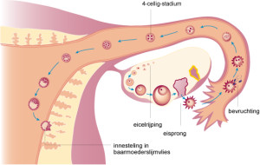
Pil
Bevat hormonen die ervoor zorgen dat er geen eisprong plaatsvindt
Zeer betrouwbaar, maar soms met vervelende bijwerkingen

Slide 7
Mogelijke bijwerkingen:
Gewichtstoename;
Misselijkheid;
Humeurigheid
Tussentijds bloedverlies

Slide 8
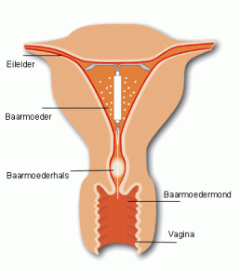
Andere mogelijkheden:
Spiraaltje
Een plastic ankertje
Voorkomt innesteling bevruchte eicel
Bijna net zo betrouwbaar als de pil

Slide 9
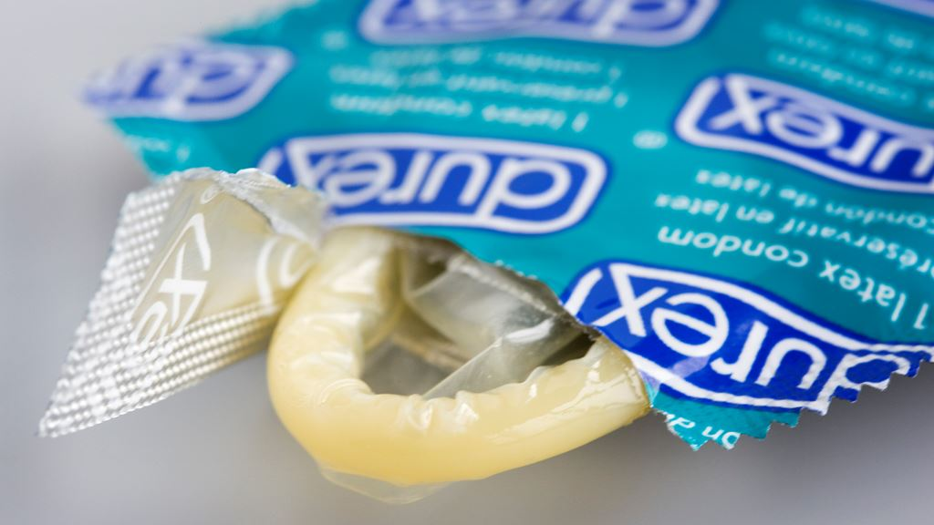
Condoom
Rubber hoesje
Vangt sperma op
Voordeel: beschermen tegelijkertijd tegen soa’s als chlamydia en aids
Vrouwencondoom

Slide 10
Sterilisatie

Slide 11
https://www.youtube.com/watch?v=3G0BNx03jfc
Bekijk dit filmpje nog eens om te checken of jij de kennis hebt!

